Slide 1
Профилактика туберкулеза у детей
и Медицинской профилактики
Пермский край
ГБУЗ ПК «Центр общественного здоровья
и медицинской профилактики»

Slide 3
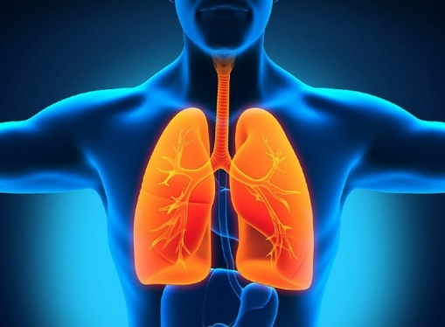
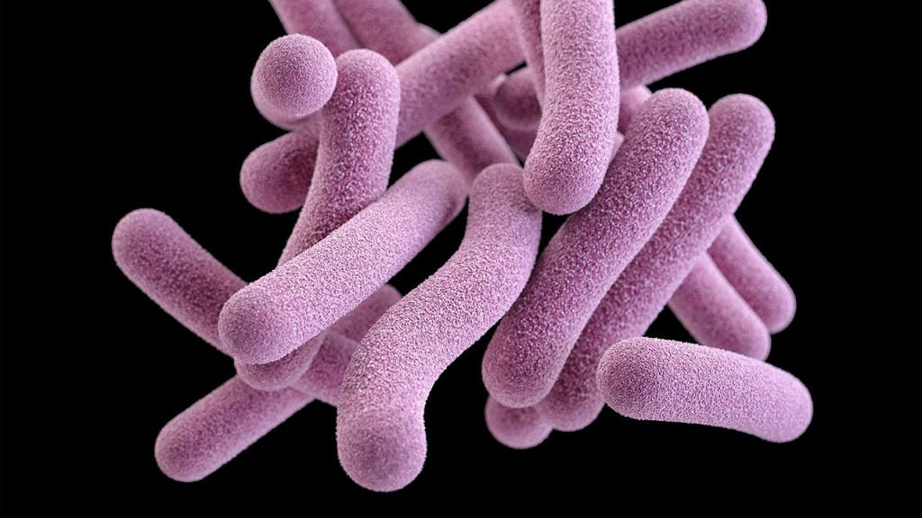
Что такое туберкулез?
Передается здоровому человеку от больного при кашле, чихании, разговоре
Может поражать любой орган, но чаще - легкие
Проявления: повышение температуры, боль в груди, снижение аппетита, ночная потливость, слабость, утомляемость, похудение, кашель более 2 недель, одышка
Это хроническое инфекционное заболевание, которое вызывается палочкой Коха

Slide 4
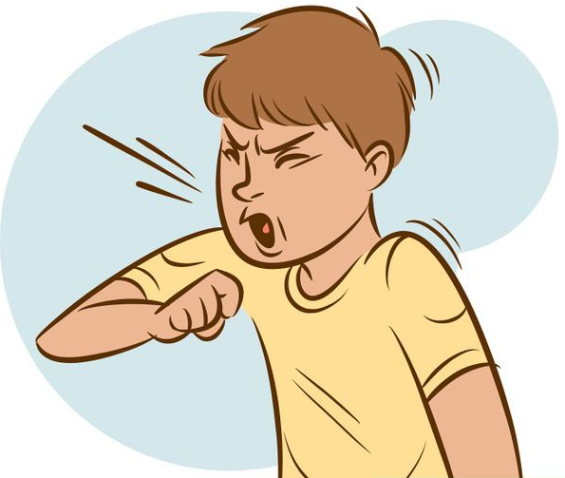
В чем его особенности?
Один больной активной формой туберкулеза за год может заразить до 10-15 человек!
В настоящее время болеют взрослые и дети из благополучных детей с хорошим доходом
Инфицирование не обязательно приводит к развитию заболевания!
Возбудитель (палочка Коха) очень устойчив во внешней среде

Slide 5
Что важно чтобы не заболеть?
Прививки! Вакцинация БЦЖ в роддоме на 3-7 день и в 7 лет
Здоровый образ жизни: рациональное питание, занятия спортом, отказ от вредных привычек
Избегать контакта с больными

Slide 6
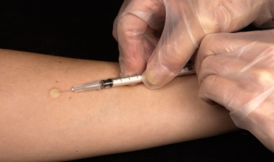
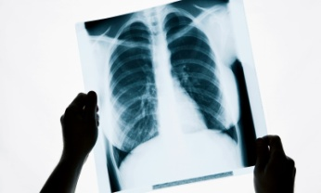
Ранняя диагностика
Дети:
Реакция Ману или Диаскинтест – ежегодно!
Взрослые и дети с 15 лет:
Флюорография – ежегодно!

Slide 7
В чем опасность для непривитого ребенка?
Является источником болезни для других детей!
Рискует заболеть сам!

Slide 8
В чем опасность если не проходить ежегодную туберкулинодиагностику?
Является источником болезни для других детей!
НЕ знает о своей болезни!
НЕ лечится!
Тяжелое течение болезни!
Осложненные формы!

Slide 9
Кто в группе риска?
Дети и взрослые с низким иммунитетом
Пожилые люди и маленькие дети
Дети и взрослые с хроническими заболеваниями, особенно легких
Дети и взрослые из близкого окружения (семья)

Slide 10
Вакцинация против туберкулеза входит в национальный календарь профилактических прививок

